Slide 1
Katılım Formu İçin Lütfen QR Kodu Okutunuz

Slide 2
TOPLUMSAL KATKI
Kalite Koordinatörlüğü

Slide 4
D.1. Toplumsal Katkı Süreçlerinin Yönetimi ve Toplumsal Katkı Kaynakları D.1.1. Toplumsal katkı süreçlerinin yönetimi
Kurumun toplumsal katkı politikası kurumun toplumsal katkı süreçlerinin yönetimi ve organizasyonel yapısı kurumsallaşmıştır.
Toplumsal katkı süreçlerinin yönetim ve organizasyonel yapısı kurumun toplumsal katkı politikası ile uyumlu olması, görev tanımlarının belirlenmesi,
Yapının işlerliğinin izlenmesi ve bağlı iyileştirmelerin gerçekleştirilmesi.

Slide 5
D.1.2. Kaynaklar
Toplumsal katkı etkinliklerine ayrılan kaynakların (mali, fiziksel, insan gücü) belirlenmiş, paylaşılmış olması ve kurumsallaşmış olması,
İzlenmesi ve değerlendirilmesi.

Slide 6
D.2. Toplumsal Katkı Performansı D.2.1.Toplumsal katkı performansının izlenmesi ve değerlendirilmesi
Sürdürülebilir Kalkınma Amaçları ile uyumlu, dezavantajlı gruplar dahil toplumun ve çevrenin ihtiyaçlarına cevap verebilen ve değer yaratan toplumsal katkı faaliyetlerinde bulunulması,
Ulusal ve uluslararası düzeyde kurumsal iş birlikleri, çeşitli kamu kurum ve kuruluşlarına yapılan görevlendirmeler ile kurumun bünyesinde yer alan birimler aracılığıyla yürütülen eğitim, hizmet, araştırma, danışmanlık vb. toplumsal katkı faaliyetlerinin izlenmesi,

Slide 7
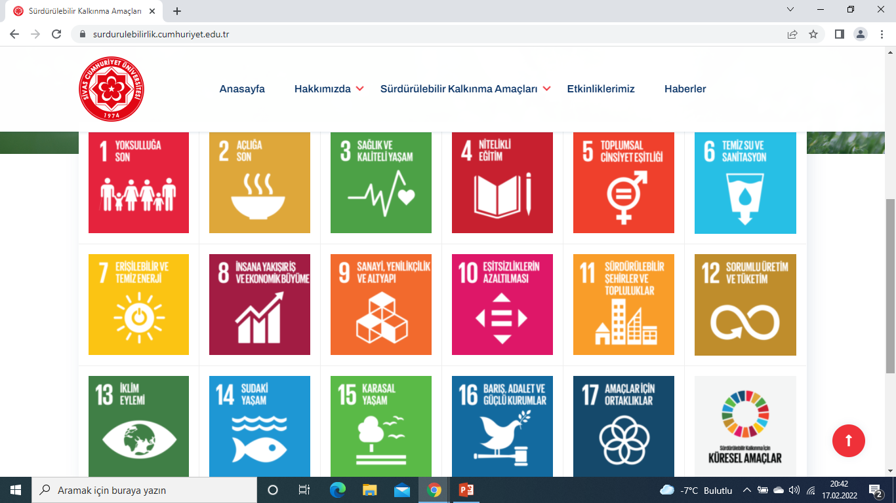

Slide 8
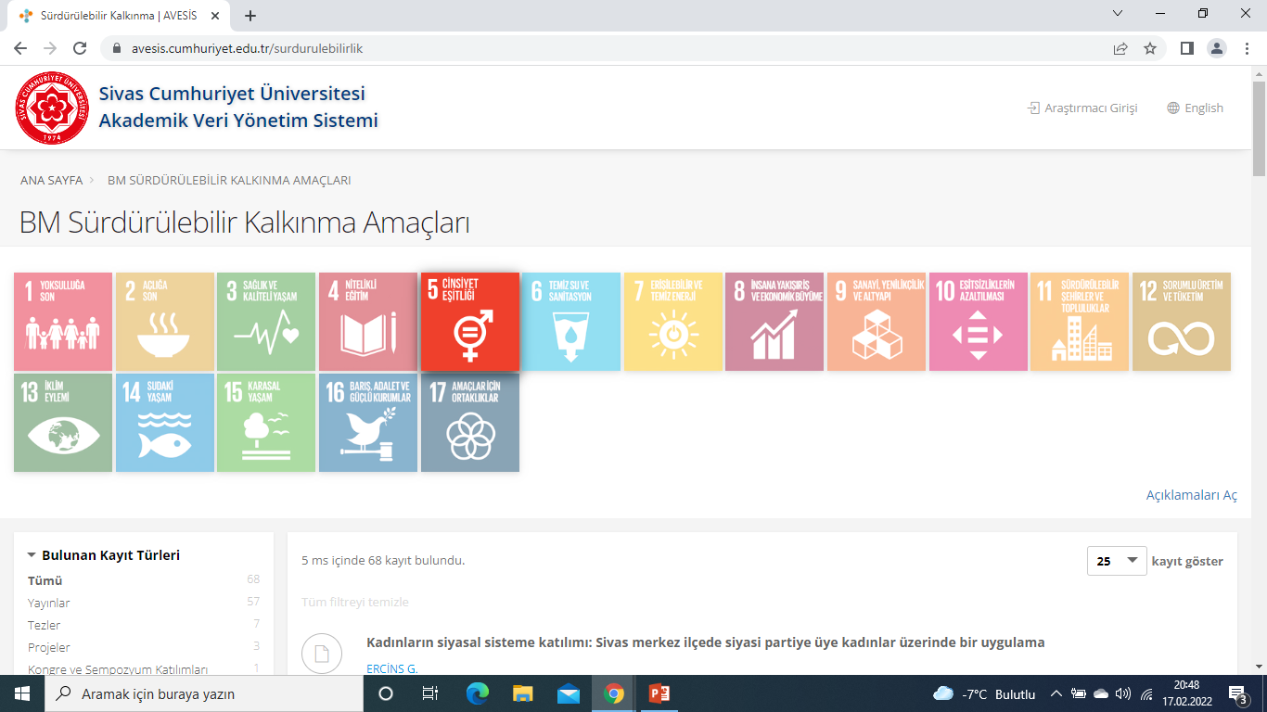

Slide 9
D.2.1.Toplumsal katkı performansının izlenmesi ve değerlendirilmesi
İzleme mekanizma ve süreçlerinin yerleşik ve sürdürülebilirliği,
İyileştirme adımlarının kanıtlarının varlığı.

Slide 10
YÖKAK Toplumsal Katkı Kalite Göstergeleri

Slide 11
YÖK İzleme ve Değerlendirme Göstergeleri (Karne)
Sosyal sorumluluk projesi sayısı
Sürekli Eğitim Merkezi (SEM) ve Dil Merkezi (DİLMER) tarafından mesleki eğitime yönelik verilen sertifika sayısı
Kariyer Merkezi çalışmaları kapsamında öğrenci ve mezunlara yönelik gerçekleştirilen faaliyet sayısı

Slide 12
YÖK İzleme ve Değerlendirme Göstergeleri (Karne)
Diğer kamu kurumları ile birlikte yürütülen proje sayısı
Dezavantajlı gruplara yönelik sosyal entegrasyon ve kapsayıcılığa ilişkin yapılan faaliyet sayısı
Üniversitenin aldığı engelsiz üniversite ödülü, engelsiz bayrak ödülü, engelsiz program nişanı ve engelli dostu ödülü sayısı

Slide 13
YÖK İzleme ve Değerlendirme Göstergeleri (Karne)
Üniversitenin sıfır atık, yeşil kampüs ve çevrecilik alanlarında aldığı ödül sayısı
Üniversitenin yeşil, çevreci üniversite endeksindeki sıralaması

Slide 14
ÖZETLE;

Slide 15
Süreç Takipleri İçin KYS;
e-yerleşke https://kalite.cumhuriyet.edu.tr

Slide 16
KYS Yetkisi
Yönetici Yetkisi – Rektör Yrd.
Birim Sorumlusu Yetkisi
Toplantı Kayıt Yetkisi
Dekan/Müdür/Merkez Müdürü
Fakülte/YO/MYO Sekreteri
Daire Başkanı

Slide 17
KYS MENÜLERİ

Slide 18
Gösterge Menüsü

Slide 19
Gösterge Menüsü

Slide 20
PUKÖ Menüsü

Slide 21
PUKÖ Menüsü

Slide 22
Örnek PUKÖ Döngüsü(Kapalı)
Kapalı

Slide 23
Örnek PUKÖ Döngüsü (Açık)

Slide 24
Birim İç Değerlendirme Rapor Menüsü

Slide 25
Birim İç Değerlendirme Rapor Menüsü

Slide 26
Birim İç Değerlendirme Rapor Menüsü

Slide 27
Rubrik Değerlendirme

Slide 28
Toplantı Kayıt Menüsü

Slide 29
Değerlendirme Anketi İçin Lütfen QR Kodu Okutunuz

Slide 30
https://kalite.cumhuriyet.edu.tr
İç Hat: 3460-3461
TEŞEKKÜR EDERİZ…

